Slide 1
脸谱
京剧脸谱，是一种具有中国文化特色的特殊化妆方法

Slide 2
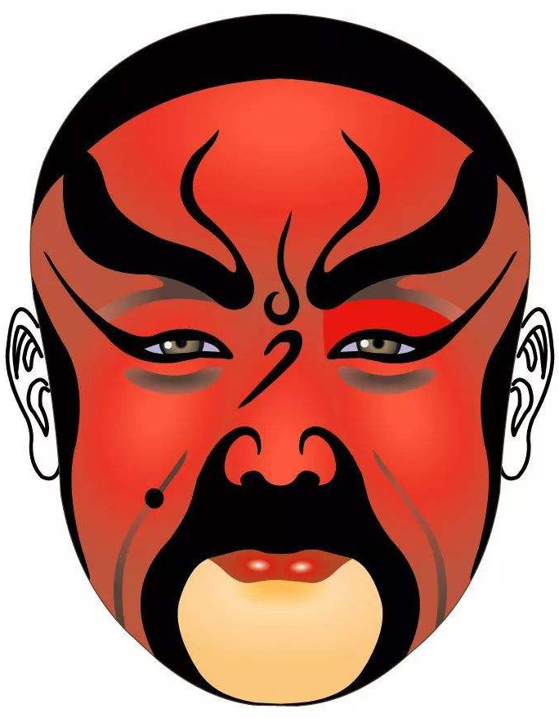
脸谱
脸谱最初的作用，只是夸大剧中角色的五官部位和面部的纹理，用夸张的手法表现剧中人的性格、心理和生理上的特征，以此来为整个戏剧的情节服务。
发展到后来，脸谱由简到繁、由粗到细、由表及里、由浅到深，本身就逐渐成为一种具有民族特色的、以人的面部为表现手段的图案艺术了。

Slide 3
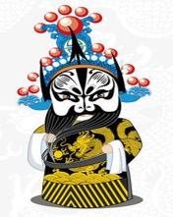
脸谱的由来
京剧脸谱起源于生活。每个人面部器官的形状、轮廓相似，生理布局也都有一定的规律，面部肌肉的纹理与人物的年龄、生理、经历、生活的自然条件也都有密切关系，所以京剧脸谱的勾绘是以生活为依据，也是生活的概括。
借鉴生活中血统遗传的原理。
依据剧中人物姓名，附会色调，确定脸谱。
以讹传讹；一些剧中人物的脸谱来源于“讹传”（音讹、义讹），加以附舍。

Slide 4
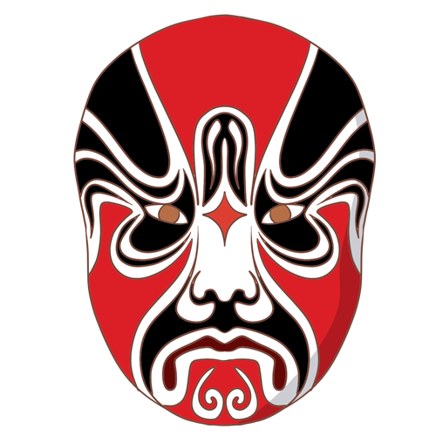
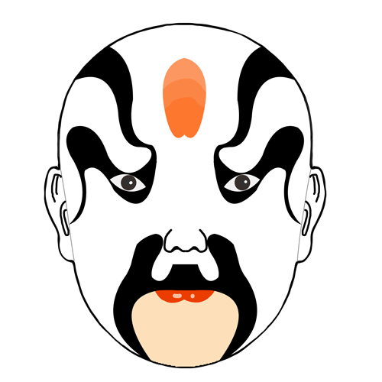
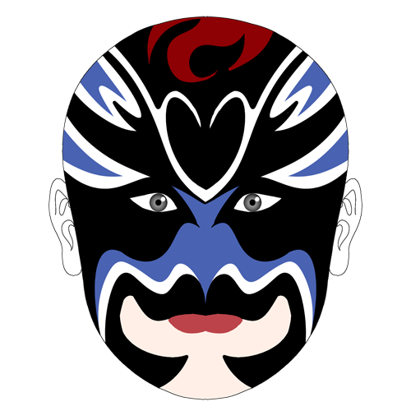
脸谱的颜色
红色
白色
黑色
一般：表现忠贞，英勇的人物性格，多为正面角色。例如关公
其他：有讽刺意义，表示假好人。
特例：老人显示年轻红光犹在；坏人做了点好事。。
一般：代表阴险，疑诈，飞扬，肃煞的人物形象.如：曹操。
其他：和尙，太监脸谱；表示老人年迈。
一般：表现正直，无私，刚直不阿的人物形象，如：包公
其他：表示阴阳中的阴，用于鬼魂。肤色较黑或面貌丑陋。

